Slide 1
NODE RED Tranning

Slide 2
Index
Abstract
JSON介紹
INJECT/DEBUG node
使用function node建立on/off switch
MQTT訊息佇列遙測傳輸
NODE RED使用MQTT node做訊息推播/訂閱
NODE RED使用MQTT node做物件訊息推播/訂閱
NODE RED Dashboard

Slide 3
Abstract
NODE RED底層為Node.js，以瀏覽器作為使者操作介面。透過拖拉及設定各種節點的方式，大部分功能都不須寫程式就能完成設計，這是最近很熱門的視覺化程式設計語言（Visual Programming Language）

Slide 4
物聯網領域的視覺化界面開發軟體比較
 | Node-RED(IBM) | Scratch(MIT) | Blockly(GOOGLE)
優點 | 多種現成API、可快速應用及驗證功能 功能易擴充 | 易學、有趣圖案 | 易學、網頁操作
特色 | 樹梅派物聯網應用 | 程式教學、Arduino control | Arduino control

Slide 5
JSON介紹

Slide 6
JSON全名為JavaScript Object Notation 在JavaScript之中表示物件的一種格式
輕量級的資料交換語言，以文字為基礎，且易於讓人閱讀
JSON格式簡單來說，分為這兩種：
➔物件(object)用大括號 { }
➔陣列(array)用中括號 [ ]

Slide 7
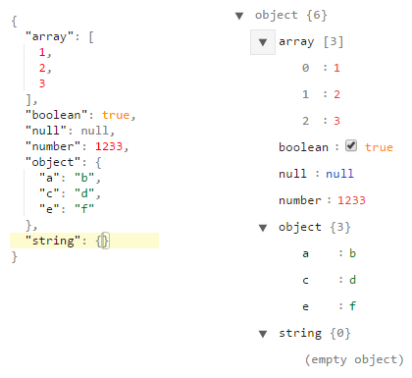
JSON格式樣貌

Slide 8
在 http://www.jsoneditoronline.org key in 建立object如下
➔ {"car":"March","speed":80}
這是JSON裡的object ，解釋為 car這個key有 個值叫March，speed的值為80
key-value是指一個鍵(key)對應一個值(value)，跟變數很類似(注意key一定要用string type)

Slide 9
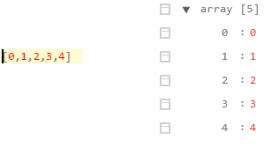
在 http://www.jsoneditoronline.org key in arrary如左側

Slide 10
String
[“jacky", “jenny", "Ava", “Bill"]
Boolean
[false, true, false, false, true ]

Slide 11
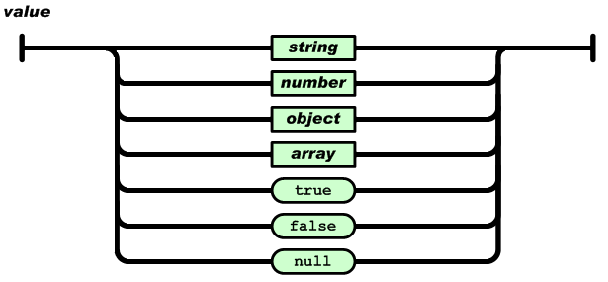
各種型態的組合
圖:官方網站提供

Slide 12
物件和陣列，基本上可互相轉換，但會有資料損失
物件 -> 陣列，就會損失key，只留下value
陣列 -> 物件，就可以將每個值填上數字
JSON文件中，不可用註解
有些字元在JSON不能直接打，需要做escape character
\" \\ \/ \b \f \n \r \t
如需更深入了解JSON,連結至http://www.json.org/

Slide 13
INJECT/DEBUG node

Slide 14
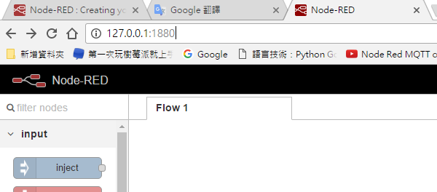
建立NODE RED flow
首先開啟IE Browser,網址輸入127.0.0.1:1880

Slide 15
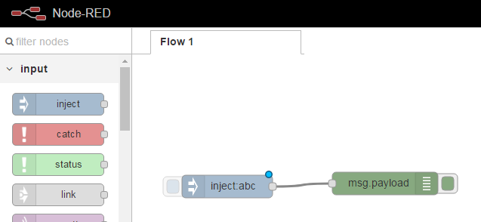
建立下列NODE連線

Slide 16
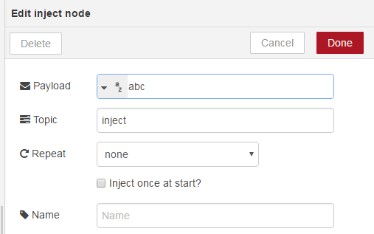
欄位解釋
PAYLOAD內容
TOPIC成員字串
重覆次數
NODE名稱

Slide 17
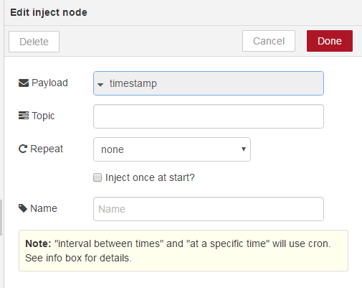
在Payload點下

Slide 18
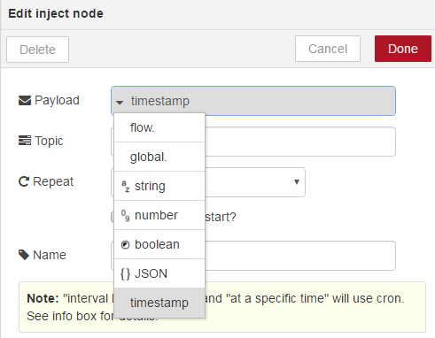
選JSON格式

Slide 19
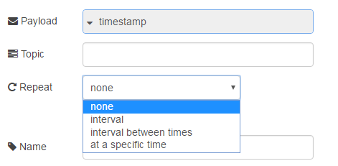
Repeat功能

Slide 20
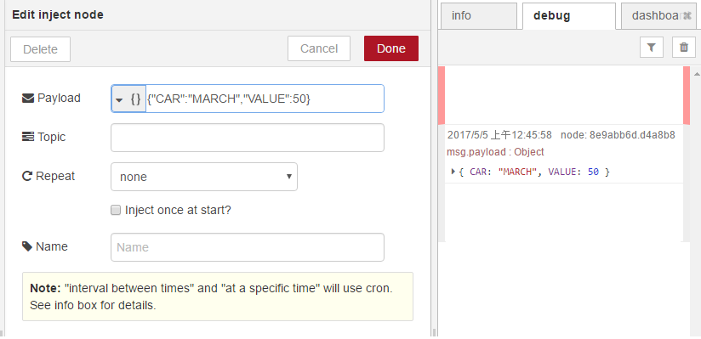
按照之前JSON的舉例鍵入內容,再點擊INJECT,debug視窗會出現如右圖的JSON格式

Slide 21
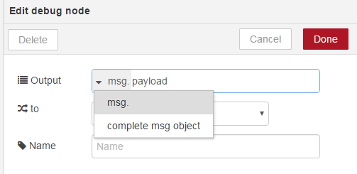
選擇message.payload或選擇complete msg object以觀察output內容

Slide 22
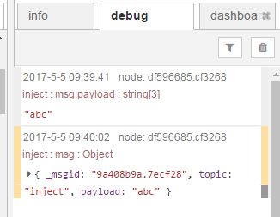
Debug視窗觀察message,依照上頁會有兩種結果輸出

Slide 23
使用function node
建立on/off switch

Slide 24
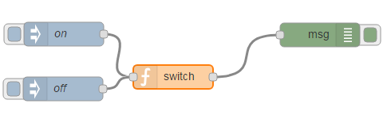
建立下列NODE連線

Slide 25
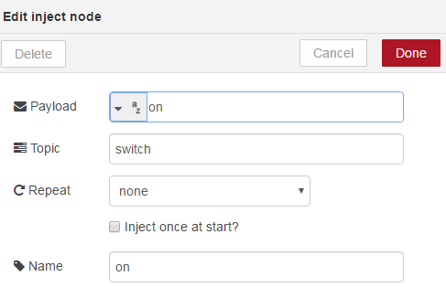
On node輸入

Slide 26
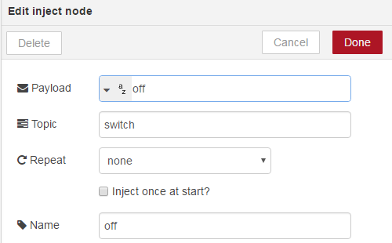
Off node輸入

Slide 27
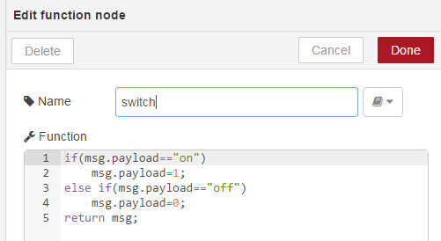
Function node輸入以下內容
注意:
若使用True和false要用===true
===false
變更msg:payload輸出的內容

Slide 28
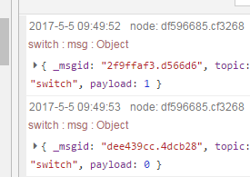
按下Deploy,點擊inject 方框
於debug視窗觀察payload資料

Slide 29
MQTT訊息佇列遙測傳輸

Slide 30
MQTT(Message Queueing Telemetry Transport)是由IBM的Andy Stanford-Clark博士和Arcom的Arlen Nipper博士於1999年發明的通訊協定。他們當時是為了在狹窄的網路頻寬和微小電力損耗的需求前提之下，提供石油管線感測器和人造衛星之間一個輕量、可靠的二進制通訊協定。

Slide 31
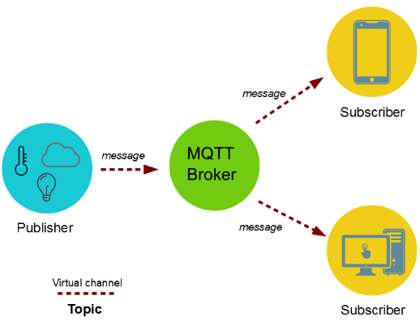
學NODE RED一定要會懂得MQTT架構

Slide 32
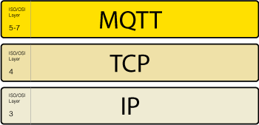
MQTT協議是基於TCP / IP的上層，推播端和訂閱端都需要具有TCP / IP stack。

Slide 33
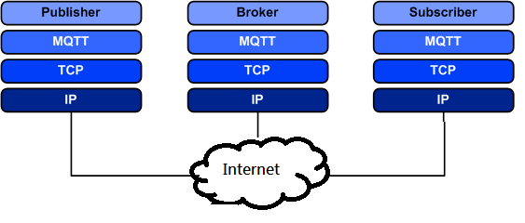
MQTT網路架構

Slide 34
NODE RED使用MQTT node
做訊息推播/訂閱

Slide 35
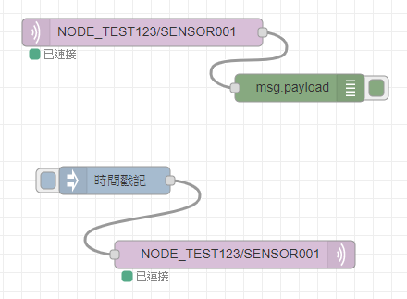
建立下列NODE連線

Slide 36
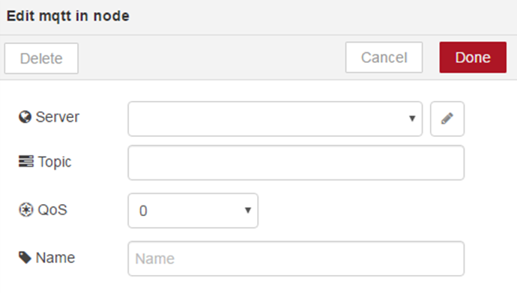
於mqtt in node輸入TOPIC內容,並且點選圈處編輯SERVER

Slide 37
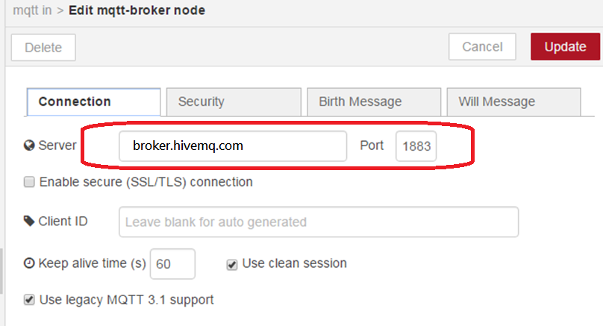
輸入MQTT SERVER,PORT

Slide 38
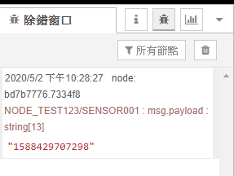
點選inject node時間戳記,再透過debug視窗觀察MQTT in node收到msg.payload的內容

Slide 39
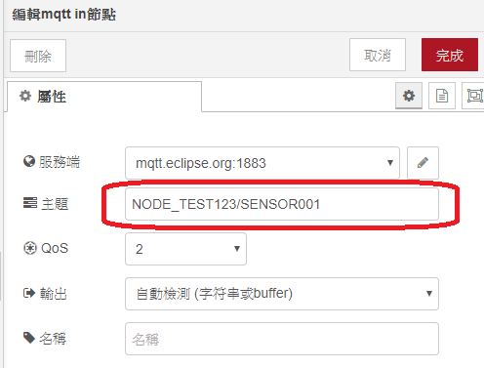
通常物聯裝置會傳送不只一種功能類別的數據,所以在TOPIC後面會使用” / ”來做為功能分類,以便NODE RED設計者可以方便管理MQTT的訊息種類(如同電腦檔案目錄結構)

Slide 40
NODE RED使用MQTT node
做物件訊息推播/訂閱

Slide 41
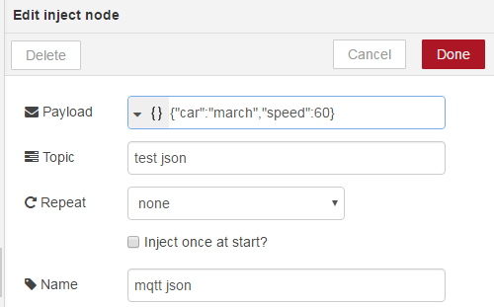
點擊兩次inject node,輸入以下內容,然後按下deploy佈署

Slide 42
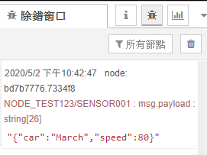
點擊觸發inject node,查看debug node內容

Slide 43
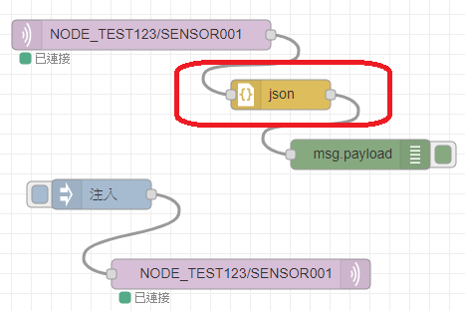
增加json node於mqtt in node之後

Slide 44
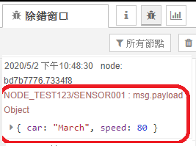
點選inject node時間戳記,再透過debug視窗觀察收到msg.payload的內容

Slide 45
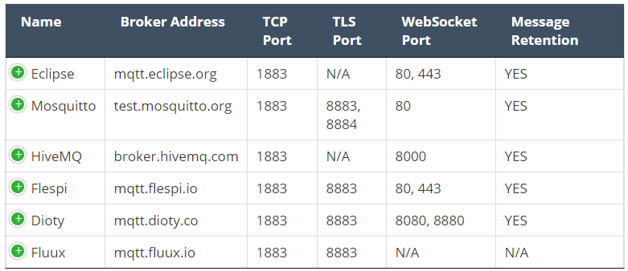
MQTT BROKER LIST
https://mntolia.com/10-free-public-private-mqtt-brokers-for-testing-prototyping/

Slide 46
NODE RED Dashboard

Slide 47
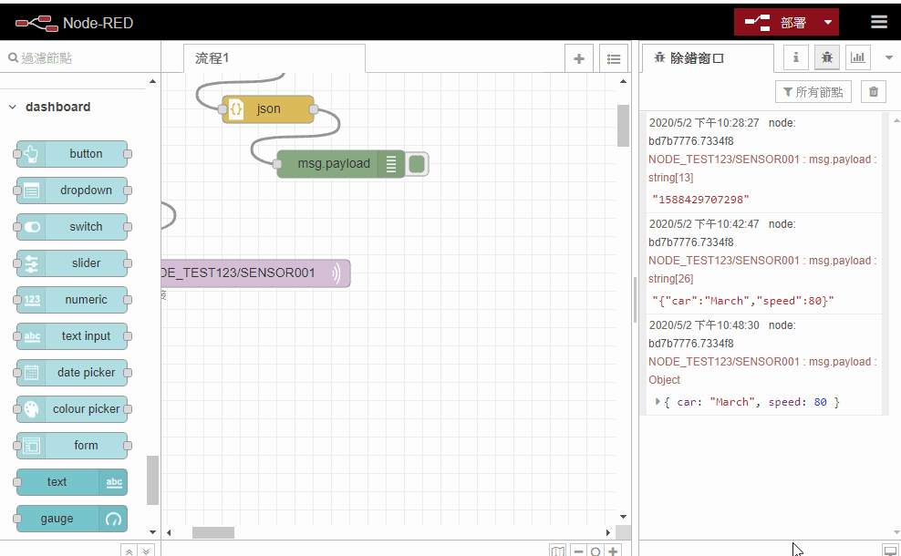
Button node

Slide 48
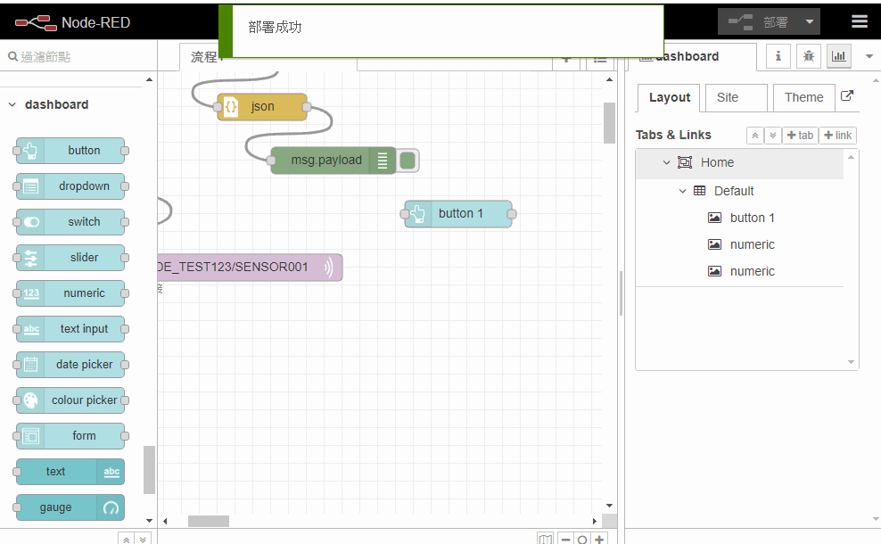
numeric node

Slide 49
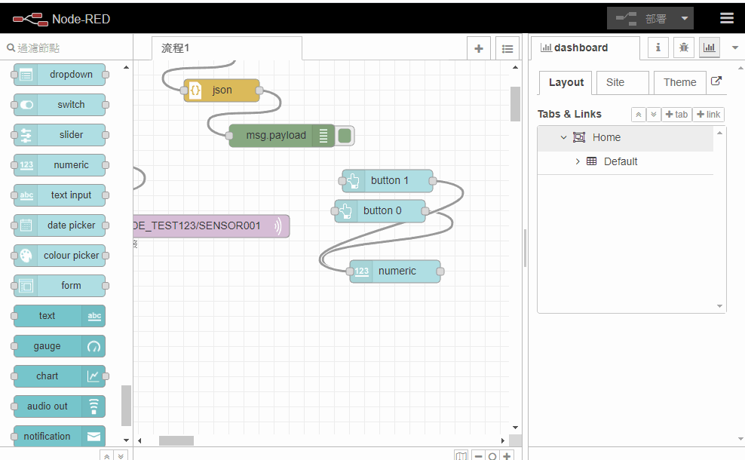
chart node

Slide 50
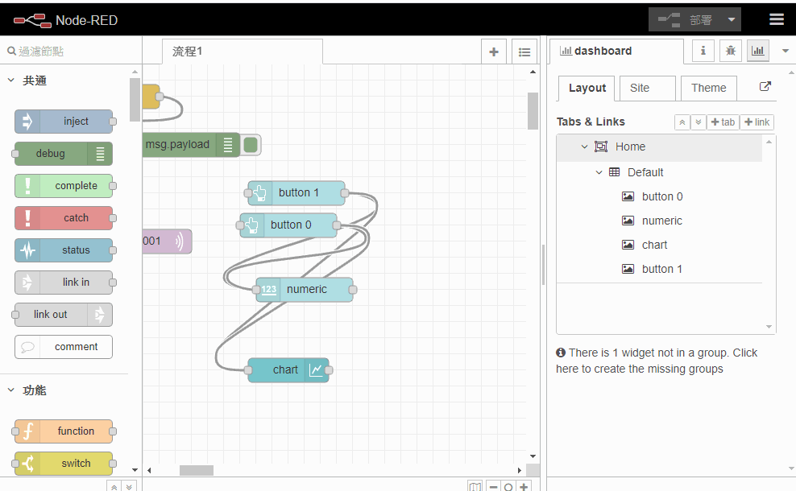
Add group

Slide 51
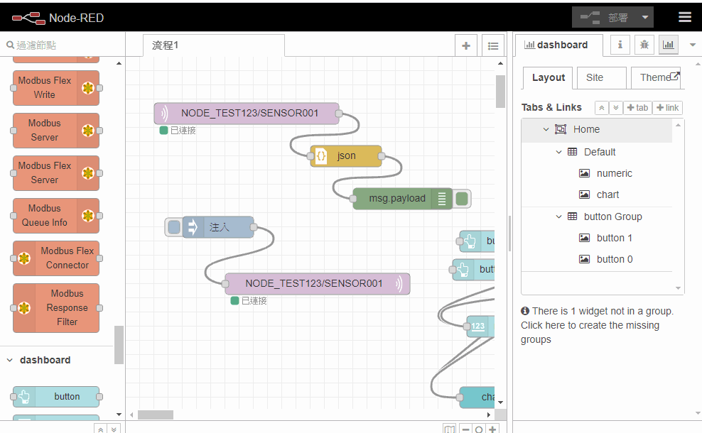
Save file

Slide 52
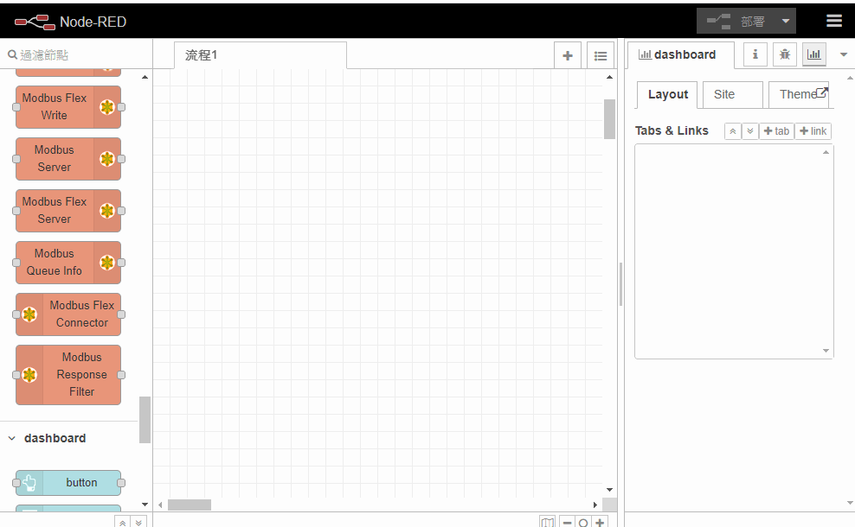
load file

Slide 53
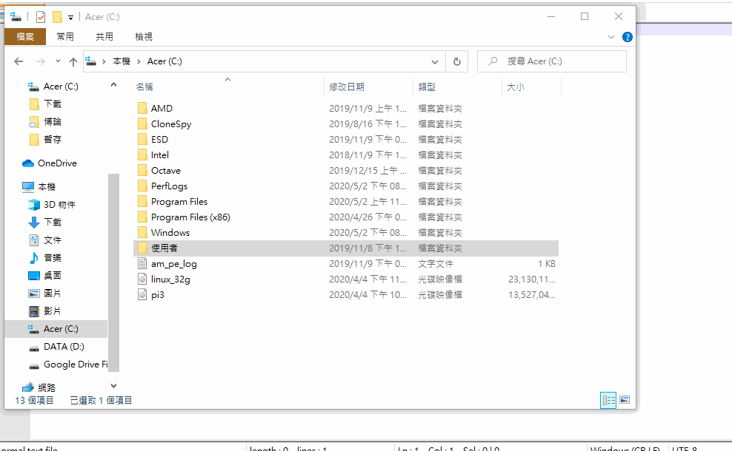
設定server ip

Slide 54
Thank you ☺

